Slide 1
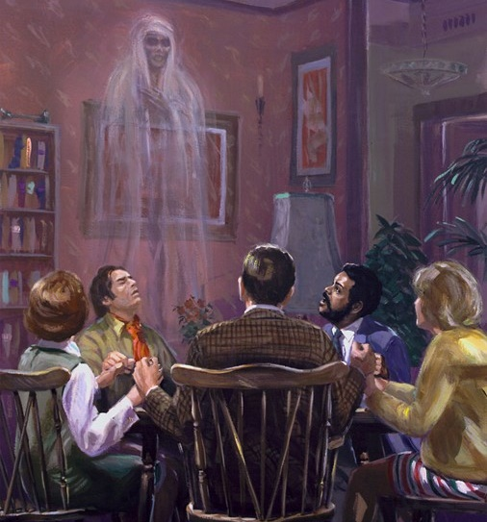
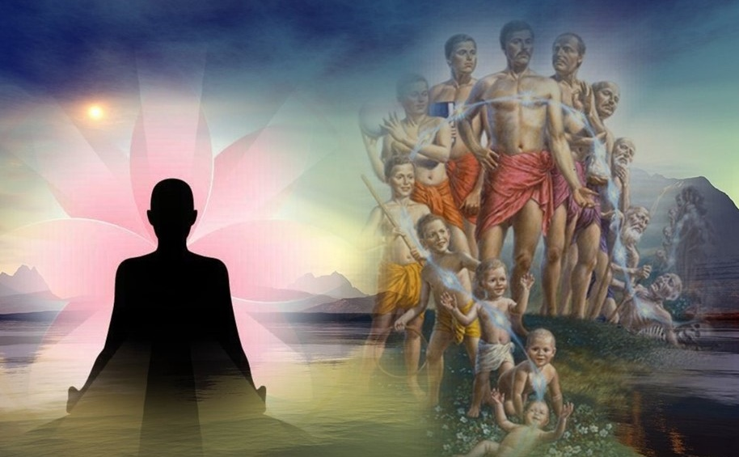
နောက်ဆုံးကာလ လိမ်လည်ခြင်းများ
Lesson 11 for December 10, 2022

Slide 2
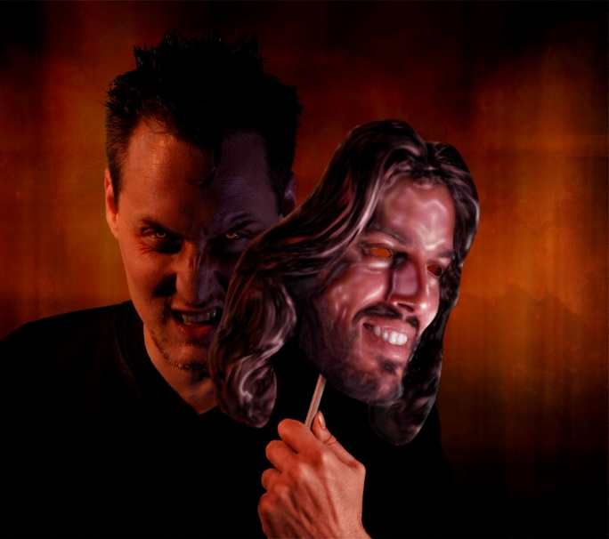
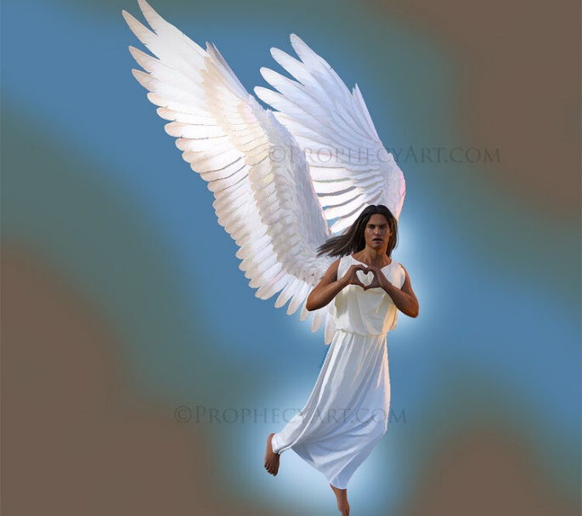
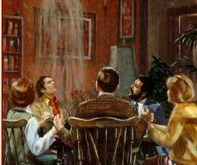
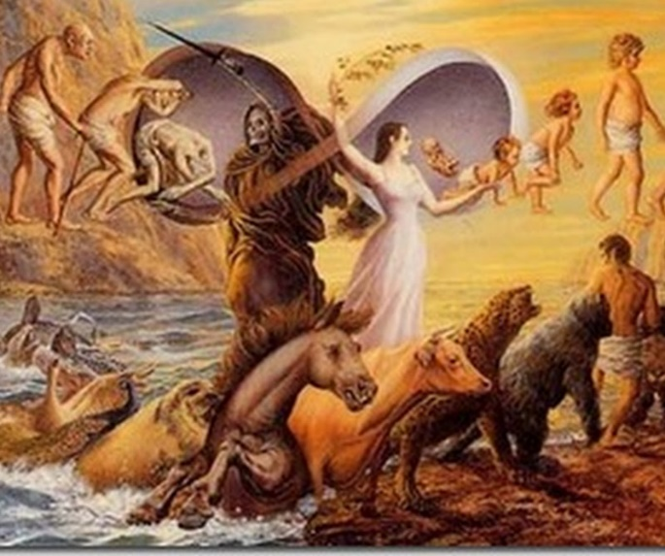
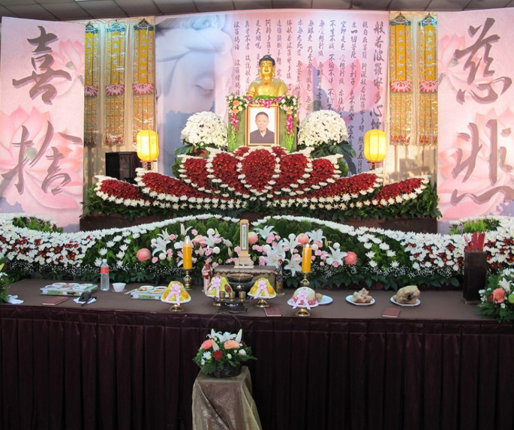
‘‘ဤအမှုသည်အံ့သြဖွယ်ဖြစ်သည်မ ဟုတ်။စာတန်ပင်လျှင်လင်းသော ကောင်းကင်တမန်ဖြစ်ယောင်ဆောင်တတ်၏။သို့ဖြစ်၍သူ၏ဆရာတို့သည်လည်းဖြောင့်မတ်ခြင်းတရားကိုဟောသောဆရာဖြစ်ယောင်ဆောင်လျှင်၊အဘယ်ဆိုဖွယ်ရှိသနည်း။သူတို့သည်ကိုယ်ကျင့်သောအကျင့်အတိုင်းနောက်ဆုံး၌အကျိုးအပြစ်ကို ခံကြ ရလတ္တံ’’ (၂ကော၊ ၁၁း၁၄၊၁၅)။

Slide 3
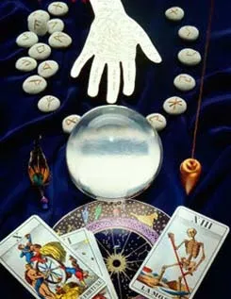
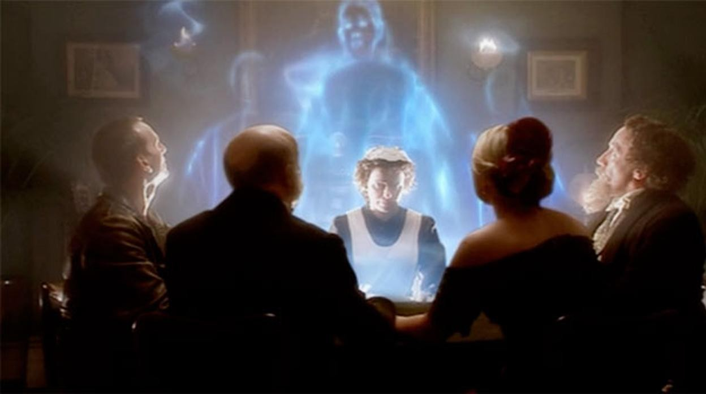
မတ်လ31ရက်1848တွင်ခေတ်သစ်ဘာသာရေးဝါဒကိုစတင်ခဲ့သည်။သေလွန်သူများနှင့်ဆက်ဆံခြင်းဆိုင်ရာအလေ့အကျင့်ဟောင်းများသည်တစ်ကျော့ပြန်ဖြစ်လာပြီး ယခင်ကကဲ့သို့ ရေပန်းစားလာခဲ့သည်။
1888 တွင် Margaret နှင့် Kate Fox တို့သည် ဝိညာဉ်များ၏ အသံများသည် အမှန်တကယ်အတုအယောင်ဖြစ်ကြောင်းဝန်ခံခဲ့သည်။သို့သော်ဝိညာဉ်ရေးလှုပ်ရှားမှုကို ဆက်လက်လုပ်ဆောင်ခဲ့သည်။
ကျွန်ုပ်တို့နောက်ဆုံးအချိန်သို့နီးကပ်လာသည်နှင့်အမျှစာတန်၏ လှည့်စားမှုများသည် ပို၍ အဖြစ်များလာသည်။ လူကြိုက်များသော ယဉ်ကျေးမှုများစိမ့်ဝင်ခြင်း သို့မဟုတ် သြဇာလွှမ်းမိုးလာပြီးလူများကို အမှန်တရားနှင့် ဝေးကွာအောင် လှုံ့ဆော်ပေးသည်။
နတ်ဆိုးများမှ လှုံ့ဆော်ပေးသော လှည့်စားမှုများ
မင်းယုံကြည်တဲ့အရာကမင်းအတွက်မှန်တယ်
သေပြီးနောက်ဘဝ
လူဝင်စား
နတ်ဆိုးလှုပ်ရှားမှု-
လူသေတွေကိုတိုင်ပင်တယ်။
သေသောသူ၏ဝိညာဉ်ကိုဖမ်းချုပ်၍စေခိုင်းအသုံးပြုခြင်း
လှည့်စားခြင်းမှ မိမိကိုယ်ကို ကာကွယ်ပါ။

Slide 4
နတ်ဆိုးများမှ လှုံ့ဆော်ပေးသော လှည့်စားမှုများ

Slide 5
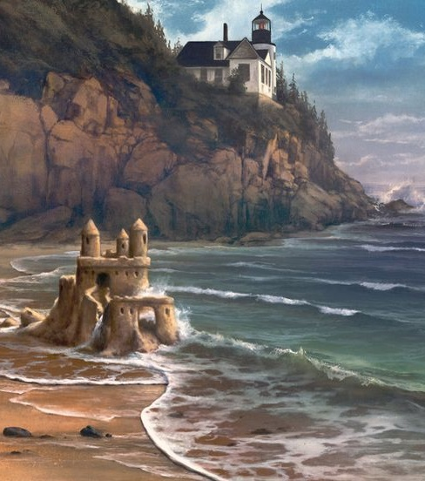
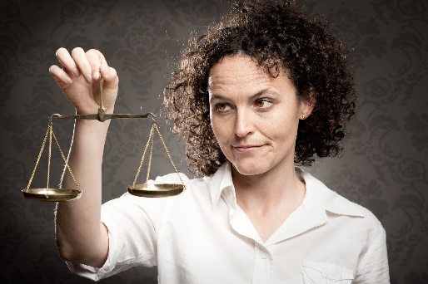
မင်းယုံကြည်တဲ့အရာကမင်းအတွက်မှန်တယ်
သခင်၊ သခင်ဟုငါ့ကိုလျှောက်သောသူတိုင်း ကောင်းကင်နိုင်ငံတော်သို့ ဝင်ရလိမ့်မည်မဟုတ်။ ကောင်းကင်ဘုံ၌ရှိတော်မူသော ငါ့ခမည်းတော်၏အလိုကို ဆောင်သောသူသာလျှင် ဝင်ရလိမ့်မည်။ (Matthew 7:21)
တစ်စုံတစ်ယောက်သည်ပရောဖက်ပြု၍နတ်ဆိုးများကိုနှင်ထုတ်ကာအံ့ဖွယ်အမှုများကိုလုပ်ဆောင်နိုင်သည်။သို့ရာတွင်၊ဘုရားသခင်သည်၎င်းတို့အလိုတော်ကိုမလိုက်နာသောကြောင့်၎င်းတို့ကိုငြင်းပယ်လိမ့်မည်(မ၇း၂၁၂၃)။ထို့ကြောင့်၊ဘုရားသခင်၏အလိုတော်ကို နားလည်ရန် အရေးကြီးသည်။
အမှန်တရားသည်ယနေ့ခေတ်လူ့အဖွဲ့အစည်းတွင်ဆက်စပ်မှုရှိသောအရာတစ်ခုဟုယူဆပါသည်။နှိုင်းယှဥ်သာဖြစ်ပါက၊ကျွန်ုပ်တို့သည်ဘုရားသခင်၏အလိုတော်ကိုဆုံးဖြတ် ရန်ကျွန်ုပ်တို့၏အတွေးများ၊အကျိုးစီးပွားများနှင့်ခံစားချက်များကို အသုံးပြုမည်ဖြစ်သည်။ သမ္မာကျမ်းစာက ဒါကို မသင်ပေးဘူး။ ဘုရားသခင်၏အလိုတော်သည် ကျွန်ုပ်တို့၏ထင်မြင်ချက်ပေါ်တွင် မမူတည်ပါ။
ကျောက်ပေါ်တွင် တည်ဆောက်ရန် ကျွန်ုပ်တို့အား ယေရှု တိုက်တွန်းခဲ့သည် (မ ၇း၂၄-၂၅)။ ကျွန်ုပ်တို့သည် သမ္မာကျမ်းစာတွင် ရေးထားသော သူ၏စကားများအတိုင်း လုပ်ဆောင်ရမည်ဖြစ်သည်။

Slide 6
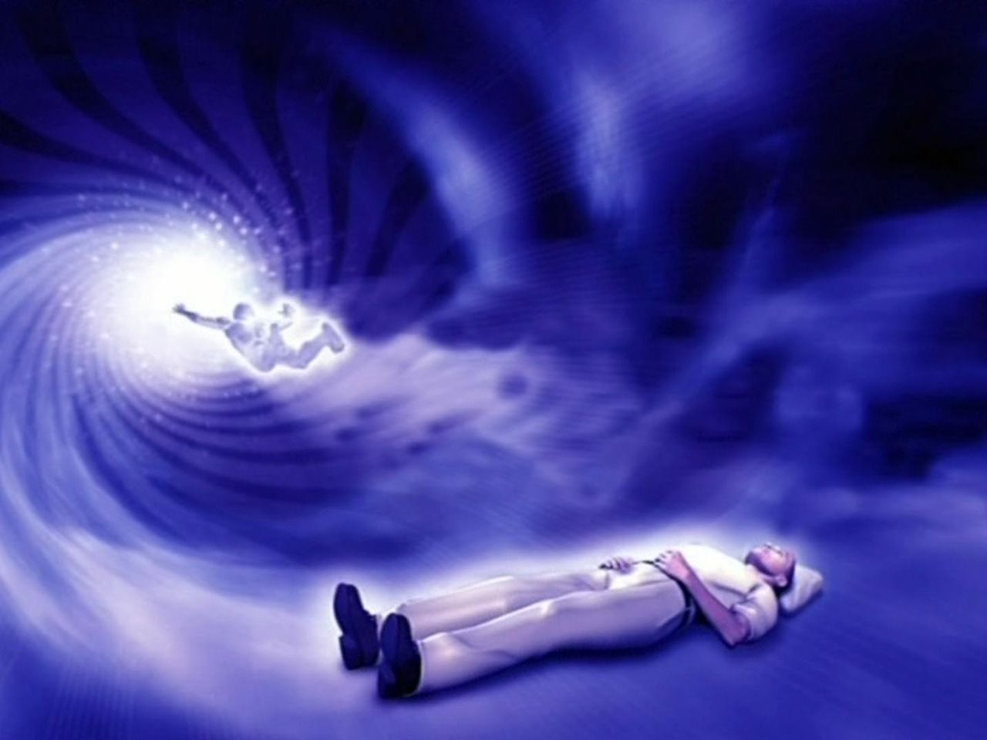
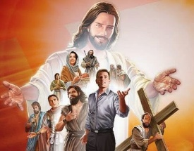
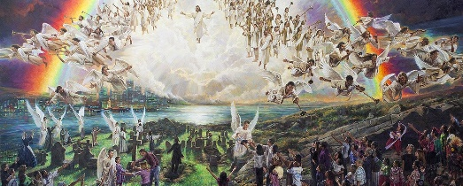
သေပြီးနောက်ဘဝ
အကျွနု်ပ်မူကား ဖြောင့်မတ်၍မျက်နှာတော်ကို ဖူးမြင်ရပါလိမ့်မည်။နိုးသောအခါပုံသဏဥာန်တော်အားဖြင့် အကျွနု်ပ်အလိုပြည့်စုံရပါလိမ့်မည်။
လူအချို့သည်သေပြီးနောက်အသက်ကိုသိပ္ပံနည်းကျသက်သေပြရန်ကြိုးစားကြသည်။၎င်းတို့သည်“သေလုမျောပါးအတွေ့အကြုံများ”ကိုအသုံးပြုကြသည်။ထိုအတွေ့အကြုံများတွင်၊လက်တွေ့သေခြင်းကိုတွေ့ကြုံခံစားခဲ့ရပြီးပြန်လည်ရှင်သန်လာသူများသည် “အလင်း”၊ကောင်းကင်ရှိသတ္တဝါသို့မဟုတ်အသက်ပြန်မရှင်မီ သေဆုံးသွားသောဆွေမျိုးတစ်ဦးကိုသူတို့မြင်ခဲ့ရကြောင်းရှင်းပြသည်။အမှန်တကယ် မသေကြောင်း သတိပြုပါ။ သူတို့သည် သေလွန်ခြင်းဖြစ်စဉ်၏အာရုံခံစားမှုကိုဖြတ်သန်းခဲ့ကြသော်လည်း သေပြီးနောက် အတွေ့အကြုံမဟုတ်ပေ။
ဘုရားသခင် ဒုတိယအကြိမ်ကြွလာချိန်တွင် ကျွန်ုပ်တို့အား သေခြင်းမှနိုးထစေမည့်အချိန်မှသာလျှင်ဘုရားသခင်၏မျက်နှာတော်ကိုကျွန်ုပ်တို့မြင်ရမည်ဟုသမ္မာကျမ်းစာကရှင်းလင်းစွာဖော်ပြထားသည် (ဆာ၊ ၁၇း၁၅)။

Slide 7
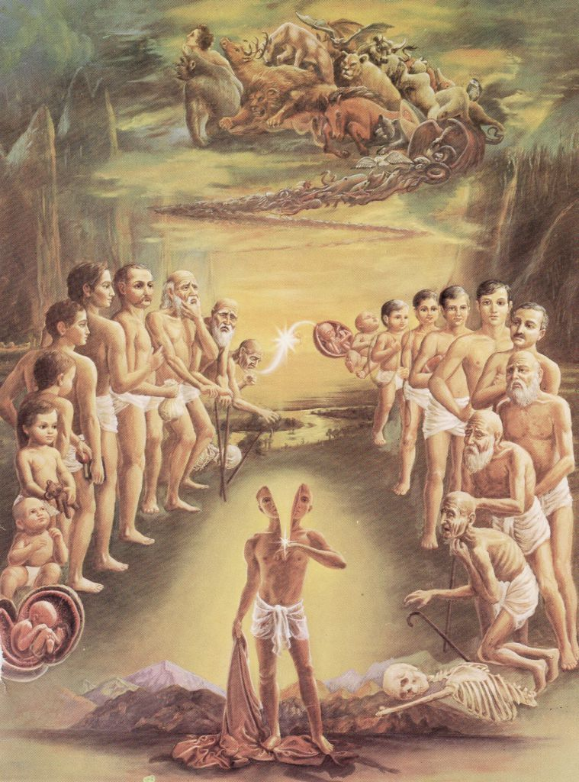
လူဝင်စားခြင်း
“လူသည်တစ်ခါတည်းသေ၍ထိုနောက်မှတရားစီရင်တော်မူခြင်းကိုခံရသကဲ့သို့၊ ,” (Hebrews 9:27)
ကျွန်ုပ်တို့သည် တစ်ကြိမ်သာ အသက်ရှင်သည်ဟု သမ္မာကျမ်းစာက ရှင်းရှင်းလင်းလင်းဖော်ပြထားသည်။ သို့သော်၊ အယူမှားယဉ်ကျေးမှုများစွာ (နှင့် ခရစ်ယာန်အချို့) လူဝင်စားခြင်းကို ယုံကြည်ကြသည်။
ဆိုလိုသည်မှာ လူတို့သည် “ပရဒိသု” တွင် နေထိုင်ထိုက်သော အခြေအနေသို့ ရောက်ရှိရန် လုံလောက်သော အခြေအနေသို့ ရောက်သည်အထိ လူတစ်ဦးစီတွင် ပိုမိုကောင်းမွန်လာစေရန်အတွက် ဘဝပေါင်းများစွာ နေထိုင်ကြသည်ဟု ဆိုလိုသည်။ ဤအယူဝါဒ…
ရှင်ပြန်ထမြောက်ခြင်းနှင့်သေခြင်းအပေါ်အောင်ပွဲခံခြင်းဆိုင်ရာ အယူဝါဒကို မလိုအပ်ဘဲဖြစ်စေသည် (၁ကော ၁၅း၅၂-၅၅)၊ အကျင့်အားဖြင့် ကယ်တင်ခြင်းကို ကျေးဇူးတော်ဖြင့် အစားထိုးသည် (ဧ ၂း၈)။
ဒုတိယကြွလာခြင်းသည် အသုံးမကျစေသည် (၂တိ ၄:၈)။ သမ္မာကျမ်းစာနှင့်ဆန့်ကျင်သောသေပြီးနောက်ဆုံးဖြတ်ချက်များချနိုင်သည်ဟု ဆိုလိုသည် (ဟေဗြဲ ၉:၂၇)၊

Slide 8
နတ်ဆိုးလှုပ်ရှားမှု-

Slide 9
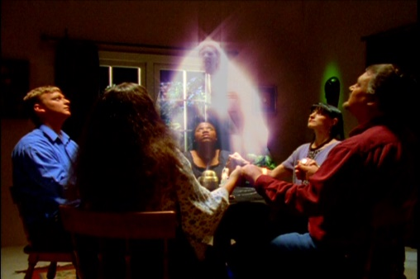
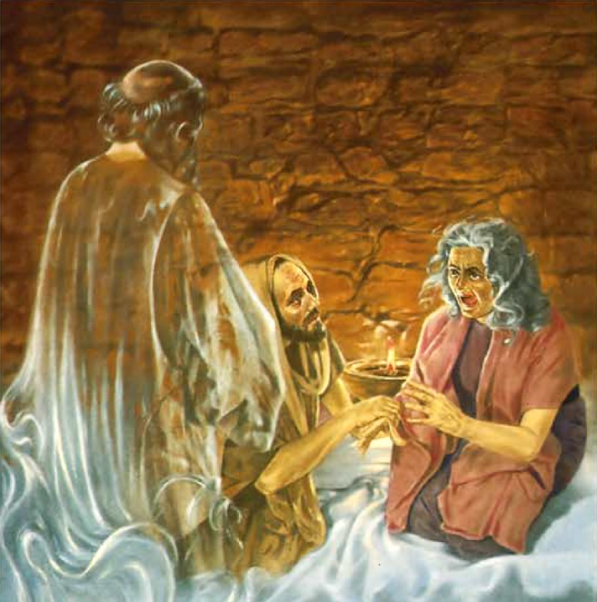
လူသေတွေကိုတိုင်ပင်တယ်။
သင်တို့တွင်မိမိသားသမီးကိုမီးဖြင့်ပူဇော်သောသူ၊ဖြစ်လတ့ံသောအမှုကိုကိုယ်ဥာဏ်နှင့်ဟောပြောသောသူ၊ကာလဗေဒင်ကိုကြည့်သောသူ၊ မကောင်းသော အတတ်ကိုဦပစုသောသူ၊ ၁၁)ဦပစားတတ်သောသူ၊ နတ်ဆိုးနှင့်ပေါင်းသောသူ၊ ဝိဇ္ဇာအတတ်ကိုဦပစုသောသူ၊ လူသေကိုမေးမြန်းသောသူ တစ်စုံတစ်ယောက်မျှမရှိရ။ (Deuteronomy 18:10-11 NIV)
သမ္မာကျမ်းစာက လူသေများကို နတ်ဝင်သည်များ သို့မဟုတ် ဗေဒင်ဆရာများမှတစ်ဆင့် လှည့်စားခြင်းအဖြစ် ဖော်ထုတ်ထားသည်။ ထိုသို့သောအလေ့အကျင့်များကို သမ္မာကျမ်းစာတွင် တားမြစ်ထားသည် (Dt. 18:9-14; Lv. 19:31; Lv. 20:6, 27; Is. 8:19-20)။
ဤအပြုအမူစနစ်ကိုရှောလုသည် ဣသရေလအမျိုးမှ
“နတ်ကတော်နှင့် နတ်ဆိုးများ” ကို ဖယ်ရှားခဲ့သည်
(၁ရာ၂၈:၉)။သို့ရာတွင်၊၎င်းသည်မာရ်နတ်၏အလုပ်ဖြစ်သည်ကိုသိ၍ဘုရားသခင်ထံမှအဖြေမရသောအခါ သူတို့ထံသို့သွားလေ၏။ (1S. 28:5-7) မာရ်နတ်ကို တွေ့လေ၏။
ရှောလုသည်ရှမွေလကိုအမှန်တကယ်မမြင်ရပါ။သူသည်ရှမွေလ ကိုတွေ့မြင်နေရကြောင်းကို ကြားခံဖြစ်ပြီး သူမသည် သတင်းစကားပေးပို့ခဲ့သည်။ ဘုရားသခင်သည် ရှင်ဘုရင်နှင့် ယင်း၏အကျိုးဆက်များကို စွန့်လွှတ်ကြောင်း စာတန်သိသောကြောင့် ရှောလုကို လှည့်ဖြားရန် ၎င်းကို အသုံးပြုခဲ့သည် (၁ ရာ ၂၈:၁၁-၂၀)။

Slide 10
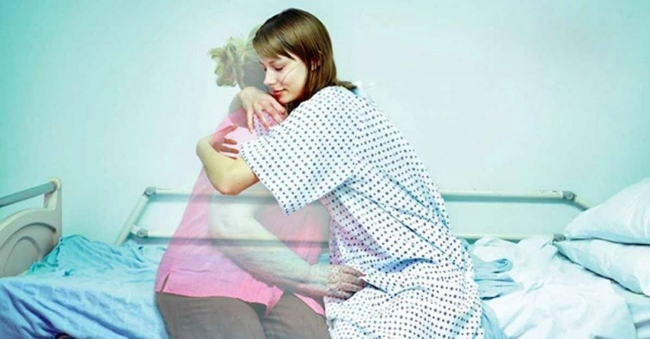
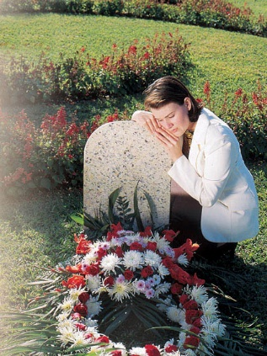
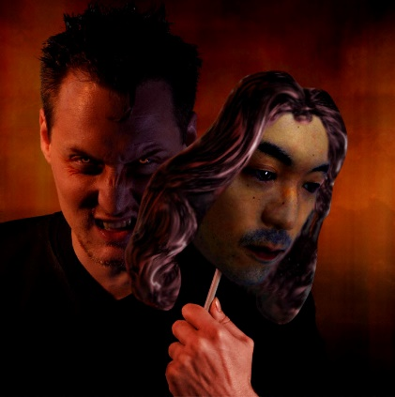
သေသောသူ၏ဝိညာဉ်ကိုဖမ်းချုပ်၍စေခိုင်းအသုံးပြုခြင်း
အကြောင်းမူကား၊ ငါတို့သည် အသွေးအသားရှိသော ရန်သူတို့နှင့်ဆိုင်ပြိုင်တိုက်လှန်ရကြသည်မဟုတ်။ အထွဋ်အမြတ်တို့နှင့်လည်းကောင်း၊ အာဏာစက်တို့နှင့်လည်းကောင်း၊ လောကီမှောင်မိုက်၌အစိုးတရ ဦပလုပ်သော မင်းတို့နှင့်လည်းကောင်း၊ မိုးကောင်းကင်၌နေသော နတ်ဆိုးတို့နှင့်လည်းကောင်း၊ ဆိုင်ပြိုင်တိုက်လှန်ရကြ၏။ (Ephesians 6:12 NIV)
တစ်ခုရှိတာကလူသေတွေမြင်ပြီးလူသေတွေရဲ့ဝိညာဉ်တွေနဲ့စကားပြောနေတာကို မြင်တဲ့ကြားက ကြားလိုက်ရတယ်။ နောက်တစ်ခုကတော့ သေနေတဲ့လူကို ကိုယ့်မျက်စိနဲ့ မြင်ပြီးကြားရတာ။“
ဘုရားသခင်၏နှုတ်ကပတ်တော်သည် သေလွန်သောသူတို့သည် နေအောက်၌ပြုသောအမှု၌ အပိုင်းအခြားမရှိဟု အတိအလင်း မိန့်တော်မူ၏။ သေလွန်သူများသည် နေအောက်တွင် လုပ်ဆောင်သမျှကို သိကြပြီး၊ မြေကြီးပေါ်ရှိ ၎င်းတို့၏မိတ်ဆွေများနှင့် ဆက်သွယ်ပြောဆိုကာ အဖိုးတန်အချက်အလက်များကို ပေးကာ အံ့ဘွယ်သောအမှုများကို လုပ်ဆောင်ကြောင်း ဝိညာဉ်ရေးဆရာများက ဆိုကြသည်။ (EGW ။ 1T, p ။ 298) ။ ဘုရားသခင် သို့မဟုတ် စာတန်ကို သင်ယုံမည်လား။
နတ်ဆိုးများသည် လူသေပုံသဏ္ဍာန်ဖြင့် ပေါ်လာနိုင်ပြီး ၎င်းတို့ကို တုပနိုင်သည် (၂ကော ၁၁း၁၄-၁၅)။

Slide 11
လှည့်စားခြင်းမှ မိမိကိုယ်ကို ကာကွယ်ပါ။

Slide 12
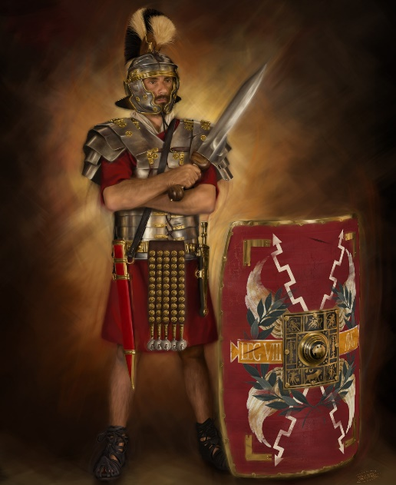
မာရ်နတ်၏ပရိယာယ်တို့ကိုဆီးတားနိုင်မည်အကြောင်း၊ဘုရားသခင်ပြင်ဆင်တော်မူသော လက်နက်စုံကိုဝတ်ဆောင်ကြလော့။ (Ephesians 6:11)
ပေါလုသည် ဧဖက် ၆:၁၄-၁၈ တွင် ကျဆုံးသောကောင်းကင်တမန်များမှ မိမိကိုယ်ကို မည်သို့ခုခံကာကွယ်နိုင်ကြောင်း ရှင်းပြခဲ့သည်။
ဖြောင့်မတ်ခြင်း၏ရင်ဖုံး (၁၄ခ) - ကျွန်ုပ်တို့သည်ကျွန်ုပ်တို့၏ကိုယ်ပိုင်မဟုတ်ဘဲခရစ်တော်၏ဖြောင့်မတ်ခြင်းတရားကို ထားရမည်ဖြစ်သည်။
ဧဝံဂေလိတရား၏ဖိနပ် (v. 15): ငါတို့သည်အသက်ရှင်ခြင်းနှင့်ငြိမ်သက်ခြင်းဧဝံဂေလိတရားကိုဝေမျှရ မည်ဖြစ်သည်။
ယုံကြည်ခြင်း၏လွား(း၁၆)ရန်သူ၏လှည့်စားမှုများကိုငြင်းပယ်ရန်ကျွန်ုပ်တို့၏ယုံကြည်ခြင်းကိုအသုံးပြုရမည်။
ကယ်တင်ခြင်း၏ခမောက်လုံး(း၁၇က):ကျွန်ုပ်တို့အားသခင်ယေရှုပေးခဲ့သော ကယ်တင်ခြင်းကို ကျွန်ုပ်တို့ အမြဲအမှတ်ရနေရမည်။
ဝိညာဉ်တော်၏ဓား (း၁၇ခ)- ကျွန်ုပ်တို့သည် သမ္မာကျမ်းစာကို လေ့လာပြီး၎င်း၏သွန်သင်ချက်များကို လိုက်နာရမည်ဖြစ်သည်။
ဆုတောင်းခြင်း (း၁၈) : ၎င်းသည် ကျွန်ုပ်တို့၏မရှိမဖြစ်လိုအပ်သော တန်ခိုးနှင့်အောင်ပွဲ၏ရင်းမြစ်ဖြစ် သည်။
အမှန်တရား၏ခါးပတ် (v. 14a): ကျွန်ုပ်တို့သည် အမှန်တရားကို မှီဝဲပြီး၎င်းနှင့်ဆန့်ကျင်ဘက်မှန်သမျှကို ငြင်းပယ်ရမည်။

Slide 13
“စုန်းပညာရဲ့ နာမည်ကို အခု ရှုတ်ချတယ်။ လူတို့သည် နတ်ဆိုးများနှင့် ပေါင်းသင်းဆက်ဆံနိုင်ကြောင်းအခိုင်အမာဆိုခြင်းကို အမှောင်ခေတ်၏ ဒဏ္ဍာရီအဖြစ် မှတ်ယူသည်။ သို့သော် ချာ့ခ်ျများကိုကျူးကျော်ဝင်ရောက်ကာဥပဒေပြုရေးအဖွဲ့အစည်းများနှင့် ဘုရင်များတရားရုံးများတွင်ပင် မျက်နှာသာပေးထားသော သိပ္ပံပညာစက်ဝိုင်းများအဖြစ်သို့ ပြောင်းလဲသွားသော ဝိညာဉ်ရေးဝါဒသည် သိန်းနှင့်ချီ၍ ကိန်းဂဏန်းများဖြစ်သည်၊ ဒါပေမယ့် အဟောင်းတွေကို ရှုံ့ချပြီး တားမြစ်ထားတဲ့ စုန်းအတတ်ရဲ့ အသွင်ပြောင်းမှု အသစ်က ပြန်လည်နိုးထလာပါတယ်။”
E. G. W. (The Story of Redemption, cp. 57, p. 395)

Slide 14
“ကျွန်ုပ်တို့သည် ကမ္ဘာပေါ်တွင်တစ်ခါမျှမမြင်ဖူးသေးသောဆင်းရဲဒုက္ခများ ကြီးစိုးမည့်အချိန်ကာလဖြစ်သည်။‘မြေကြီးနှင့်ပင်လယ်၌နေသောသူတို့ သည်အမင်္ဂလာရှိကြ၏။အကြောင်းမူကား၊သူသည်အချိန်တိုလေးသာရှိ သည်ကိုသိသောကြောင့် မာရ်နတ်သည်ပြင်းစွာသောဒေါသအမျက်ထွက်၍ သင်တို့ရှိရာသို့ ဆင်းလာတော်မူပြီ။' သို့ရာတွင် စာတန်မလွန်ဆန်နိုင်သော စည်းမျဥ်းများကိုဘုရားသခင်ချမှတ်ထားတော်မူ၏။ကျွန်ုပ်တို့၏အသန့်ရှင်းဆုံးသောယုံကြည်ခြင်းသည် စာတန်မလွန်ဆန်နိုင်သောအတား အဆီးဖြစ်သည်။ ကျွန်ုပ်တို့သည် ယုံကြည်ခြင်း၌တည်ရမည်။
E. G. W. (Testimonies for the Church, vol. 5, cp. 30, p. 297)

